Slide 1

基于项目的案例教学系统
pbcls project based case learning system
需求工程计划
答辩：G16
导师：杨枨老师
侯宏仑老师
组长：陈依伦
组员：吕煜杰
马益亮
徐毓茜
陈佳敏

Slide 2
目录
1
2
3
4
5
项目介绍
范围管理
人力资源管理
沟通管理
时间管理
6
7
8
9
10
风险管理
成本管理
质量管理
配置管理
参考文献及绩效评价

Slide 3

1
1
项目介绍

Slide 4
1.1
项目简介
项目名称：
基于项目的案例教学系统
项目主要承担部门：
浙江大学城市学院 PRD-2018-G16
项目时间：
开始：2018年9月19日
结束：2019年1月13日

Slide 5
1.2
项目概述【6】
传统的学习系统，是以强调理论知识点的学习为主的学习系统。这种学习系
统的特点主要是能够给学生提供多元化的学习方法，如动画、PPT、视频、录音
等等，让学生的学习寓教于乐。然而，这种学习系统却对现在出现的一类工程性学科的教学无能为力。
我们思考这样一个问题，是否能够建立这样一种学习系统，它以“Learning-by-doing”为主要教学思想，以互联网+ 作为载体，融合案例教学
法、项目教学法以及问题导向型学习法各种优点的学习系统。在这个过程中，如
何表示案例是一个最大的难点。通过对工程类案例的观察和总结，我们发现，工
程类案例尽管有多种描述和表示的方法，但是有一个最大的共同点，那便是项目的结构性特征。

Slide 6
1.2
项目概述
从这个基本点出发，我们提出基于项目的案例教学系统。通过对工程类项目化案例的还原，从而最终达到学生再次实践项目的效果。
综上所述，本系统是一个在网络化教学的基础上考虑工程案例中所具有的项目元素，抽取其中的共性将案例重新做成项目以供同学进行学习的系统。

Slide 7
1.2
需求计划概述【1】
在项目开发初期，需求计划的定制十分重要，本需求工程计划从项目启动，项目计划，项目实施，项目控制到项目收尾五个阶段一一落实计划。做到在需求获取中能有正确的项目视图与范围，确定需求开发的过程以及用户的群体类别，寻找正确的产品代表，建立组织队伍使用正确实例召开程序开发联系会议，分析用户的工作流程，确定质量属性以及检查问题报告和需求的重用。在需求分析中做到正确采用需求规格说明模版，指明需求来源，为每一项需求注上标号以及创建需求跟踪矩阵。在需求规格审核中严格审查需求文档，编写测试用例与用户手册，确定合格标准。在需求管理过程中确定变更控制过程，建立变更控制委员会，进行变更控制影响分析，跟踪每一项变更，编写需求文档的基准版本和控制版本，维护变更历史记录，跟踪需求状态，衡量需求稳定性，正确使用需求管理工具。

Slide 8
1.4
过程产品
须提交的内部文档
《可行性分析报告》
《项目章程》
《QA计划》
《需求工程项目计划》
《愿景与范围》
《用户群分类》
《需求优先级》
《用例描述》
《测试用例》
《用户手册》
《需求规格说明书》
《需求变更控制文档》
《项目总结报告》
非移交产品
《会议纪要》
《需求变更申请文档》
《输入输出文档》
《版本控制文档》

Slide 9
1.5
系统运行环境【7】
开发语言选择PHP, HTML, CSS, js, XML
提供对外服务所要求的相应的安全保障
操作系统: Ubuntu
办公软件：Microsoft Office 2013
Microsoft Project 2013
界面设计：Axure RP 8
建模工具：Visio2010
配置管理：GitHub

Slide 10
1.6
软件需求工程计划本身的修订和发展
版本/状态 | 参与者 | 起止日期 | 备注
0.1.0 | 陈依伦、陈佳敏、徐毓茜、马益亮 、吕煜杰 | 2018-10-19至2018-10-21 | 对需求工程项目计划做出初步分析
0.1.1 | 陈依伦、陈佳敏、徐毓茜、马益亮 、吕煜杰 | 2018-10-23至2018-10-23 | 细节修改，截图转换为文字
0.2.0 | 陈依伦、陈佳敏、徐毓茜、马益亮 、吕煜杰 | 2018-10-26至2018-10-28 | 进一步完善，WBS修改
0.3.0 | 陈依伦、陈佳敏、徐毓茜、马益亮 、吕煜杰 | 2018-11-2至2018-11-4 | 进一步完善，甘特图再次修改，WBS再次修改，预算修改
0.4.0 | 陈依伦、陈佳敏、徐毓茜、马益亮 、吕煜杰 | 2018-11-9至2018-11-11 | 进一步完善，甘特图再次修改，WBS再次修改，OBS图修改，风险管理计划修改
0.4.1 | 陈依伦、陈佳敏、徐毓茜、马益亮 、吕煜杰 | 2018-11-18至2018-11-18 | 进一步完善
0.5.0 | 陈依伦、陈佳敏、徐毓茜、马益亮 、吕煜杰 | 2018-11-24至2018-11-25 | WBS更新，甘特图更新，WBS表更新，预算更新，配置管理计划更新
0.6.0 | 陈依伦、陈佳敏、徐毓茜、马益亮 、吕煜杰 | 2018-11-27至2018-11-27 | 甘特图更新，WBS表更新，配置管理计划更新

Slide 11
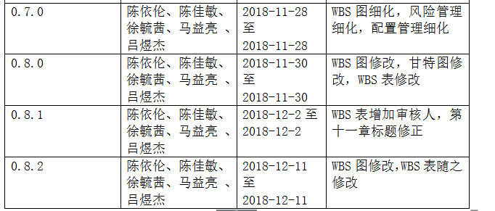
1.6
软件需求工程计划本身的修订和发展

Slide 12
1.7
项目干系人
用户方：
姓名 | 角色 | 办公地点 | 联系方式
杨枨 | 项目下达者、用户代表 | 理四-504 | yangc@zucc.edu.cn
侯宏仑 | 项目下达者 | 理四-415 | ubilabs@zucc.edu.cn
陈依伦 | 项目经理 | 弘毅1-604 | 31602169@stu.zucc.edu.cn
李逸欢 | 学生代表 | 弘毅1-614 | 31601397@stu.zucc.edu.cn
骆一辉 | 学生代表 | 弘毅1-604 | 31601359@stu.zucc.edu.cn

Slide 13
1.7
项目干系人
开发方：
姓名 | 职位 | 联系方式（微信）
陈依伦 | 项目负责人 配置管理员 | jiwangwansui
陈佳敏 | UI设计师 | Ling971755188
马益亮 | 后端程序员 数据库管理员 | wxid_oeuvgenzmjf012
徐毓茜 | 文档主体撰写 项目整体规划 | xx1776001823
吕煜杰 | 绘图人员 | qi1113442044

Slide 14
1
2
范围管理

Slide 15
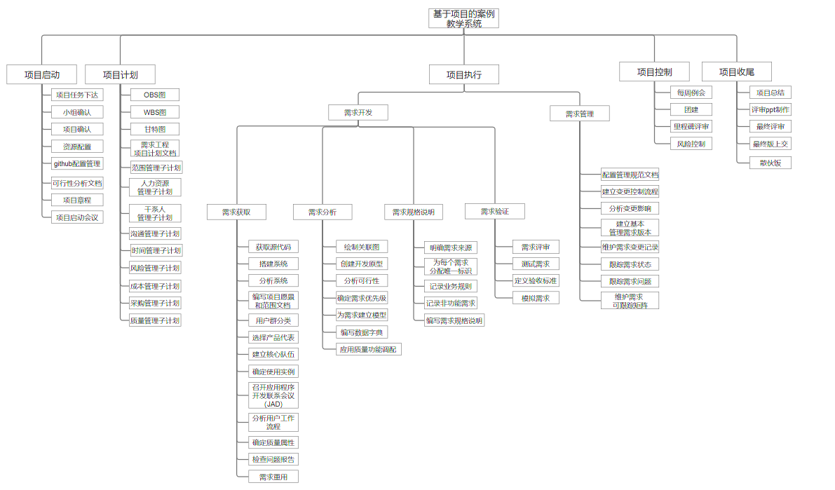
2.1
WBS图【2】

Slide 16
1
3
人力资源管理

Slide 17
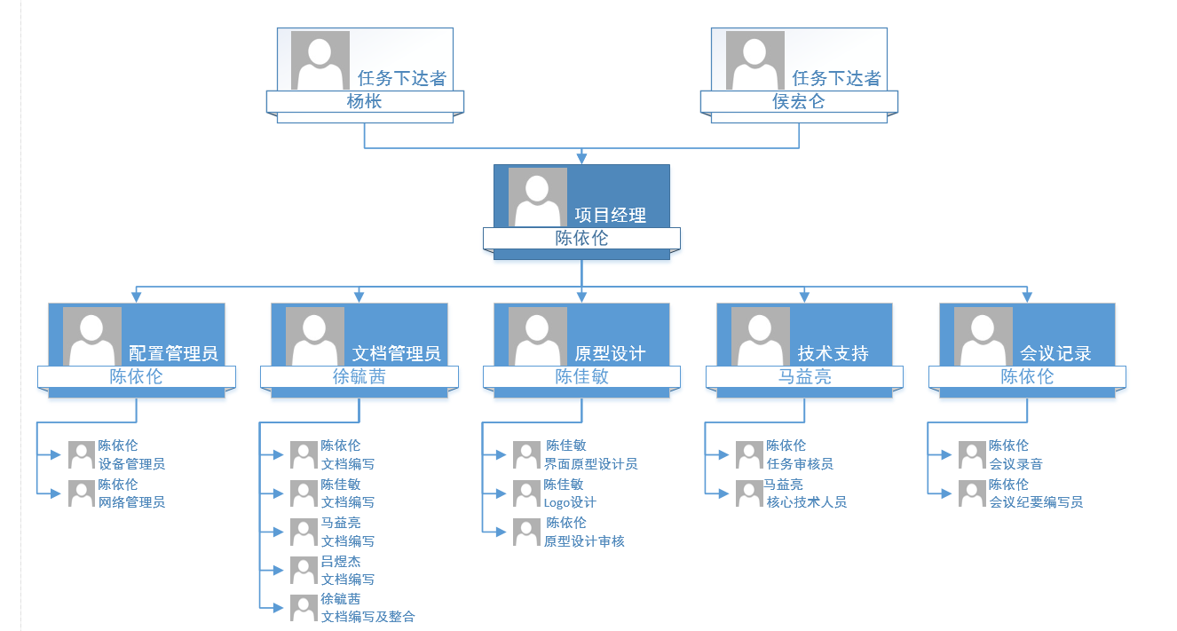
3.1
OBS图

Slide 18
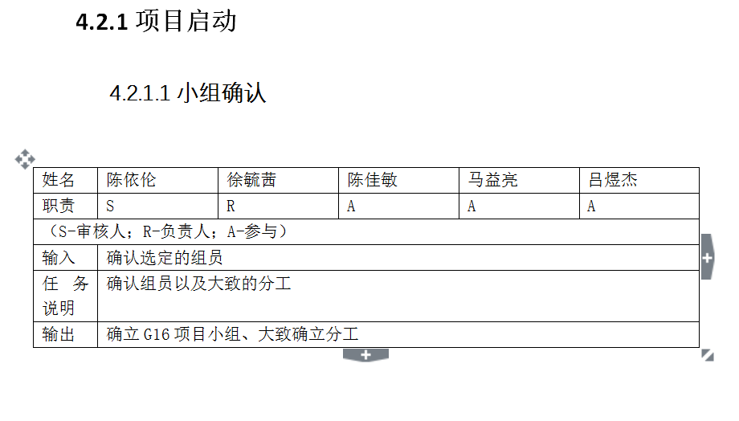
3.2
WBS表

Slide 19
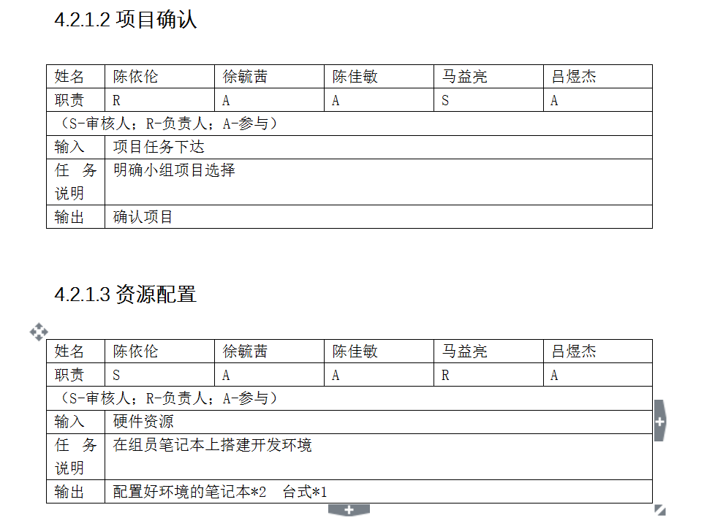
3.2
WBS表

Slide 20
角色 | 人员 | 职责
项目经理 | 陈依伦 | 负责项目的整体规划和管理 负责项目计划的制定和维护 负责资源的分配和协调活动 负责项目的跟踪和管理 参与项目技术评审和阶段评审 对项目工作产品的最终质量负责
需求开发 | G16小组 | 负责项目的需求调研 负责编写需求规格说明书
原型设计 | 陈佳敏 | 负责产品原型的设计 负责产品界面的设计
测试人员 | G16小组 | 负责制定测试计划 负责设计测试用例
配置管理员 | 陈依伦 | 负责制定配置管理计划 建立与维护配置库 建立和发布基线 对配置库的状态进行跟踪和统计 负责配置变更的跟踪
会议记录员 | 陈依伦 | 对每周的会议进行记录
质量保证人员 | G16小组 | 负责制定质量保证计划 对项目进展、风险和问题进行跟踪和监控
变更控制人员 | G16小组 | 严格控制项目的版本及结构
3.3
项目职责

Slide 21
1
4
沟通管理

Slide 22
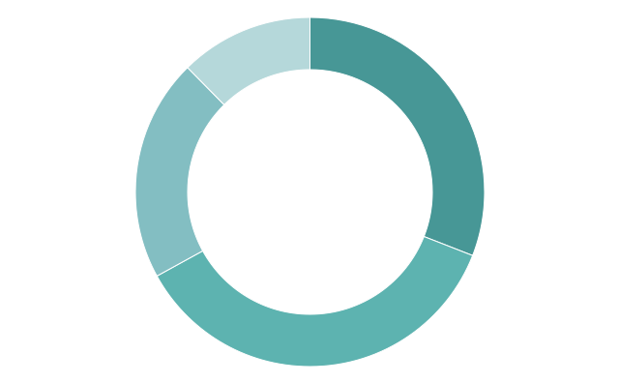
4.1
开发者内部沟通计划
会议名称 | 会议内容 | 举行频度 | 会议地点 | 参与人员 | 主持人
见面会议 | 任务分配 进度汇报 进度检查 | 根据实际所需，一般一周一次 | 理四一楼大厅 | 项目组所有成员 | 项目经理
 |  |  | 理四五楼专用 | 项目组所有成员 | 项目经理
见面会议：

Slide 23
4.1
开发者内部沟通计划
输入 | 任务说明 | 输出
任务下达 | 任务分配 进度检查 | 任务分配 周总结 后续任务安排 会议纪要文档 会议录音 甘特图修改

Slide 24
4.1
开发者内部沟通计划
联系方式 | 用途
微信 | 组员之间相互讨论，一般不进行文档等文件传输
QQ | 主要用于传输文档，可以随时下载（文件不会过期或清理）
组建 | 用于促进团队感情，使得项目更好地进行
邮箱 | 接收阶段成果
GitHub | 提交成果，共享
其他沟通：

Slide 25
4.2
会议制度
制度 | 制定内容 | 备注
1 | 项目组成员无法参加例会时，需要提前请假 | 项目经理批准后通知全体组员，未经批准不得缺席
2 | 项目组成员必须要按时参加会议，不得迟到 | 迟到直接影响工作积极度
3 | 项目经理每次例会前做好会前筹备 | 会议目的，会议场所，会议材料
4 | 项目经理管理 | 时间控制，过程把握，秩序控制
5 | 会议总结 | 会议纪要，会议录音
6 | 会议准备 | 组员需要携带电脑以及准 时工作汇报

Slide 26
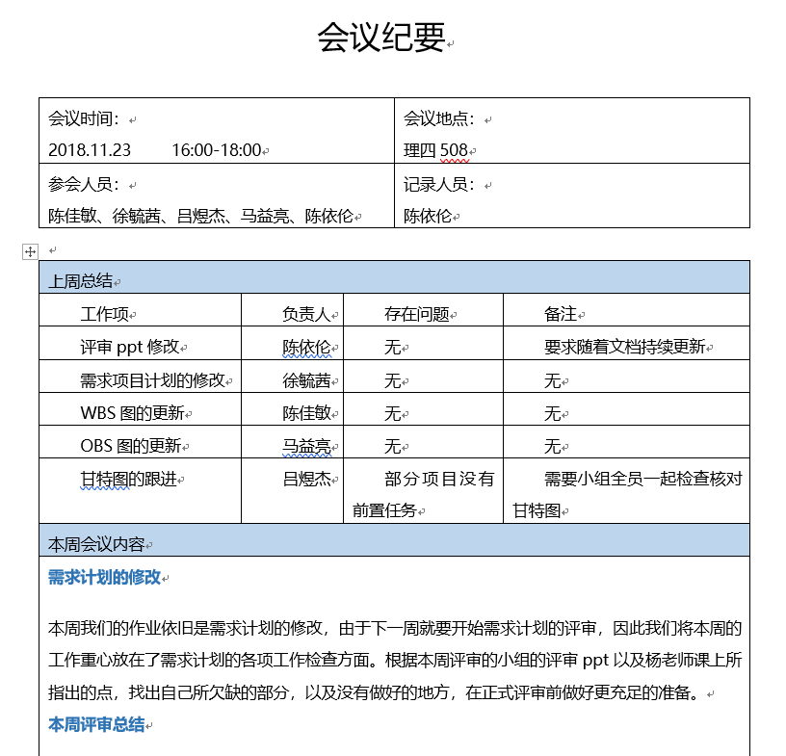
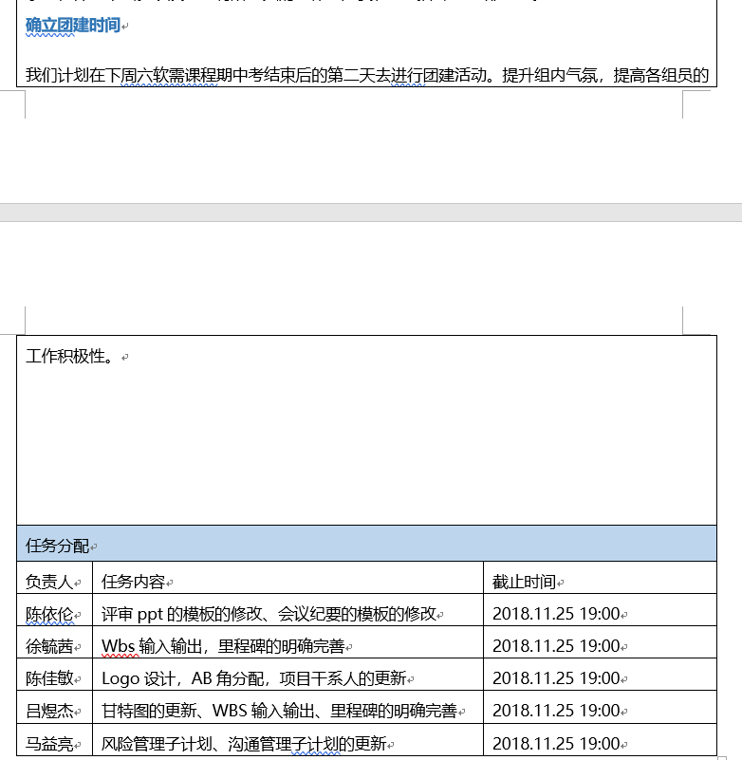
4.3
会议纪要

Slide 27
4.4
开发者与客户沟通计划
客户：杨枨老师、侯宏仑老师
沟通方式：项目成员通过邮件预约的方式来找客户进行面对面的谈话交流，或者通过微信、邮箱来和客户取得联系与沟通。
方式 | 目的
微信 | 预约访谈时间 询问问题
邮箱 | 提交阶段性成果 邮件预约
面对面 | 面谈具体细节，效果较好

Slide 28
1
5
时间管理

Slide 29
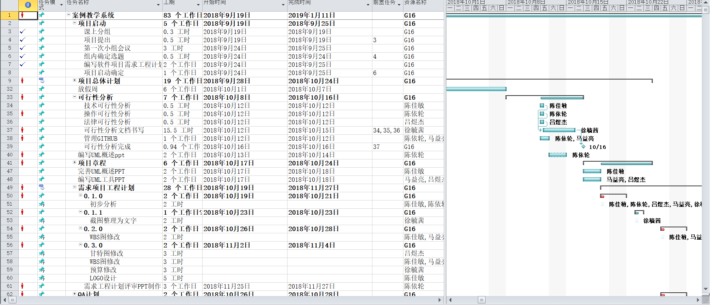
5.1
甘特图

Slide 30
1
6
风险管理

Slide 31
6.1
风险评估
采用AB角工作制度，AB两人在工作中互为补充，A角离岗前，要交代好工作，B角在其离岗期间代为行使岗位职责。A角返岗后，B角把有关材料移交。遇有急事或重要工作时，AB角协同处理。 当A角责任人离开工作岗位一天以上，会主动通知B角接替，并当面交接工作，B角应熟悉A角工作内容，在A角离岗期间代为行使职责，待A角返岗后主动汇报工作，交回印章、文件及有关材料。本组5个人互为AB角，如下图:
A角 | B角
陈依伦 | 徐毓茜
徐毓茜 | 陈佳敏
陈佳敏 | 马益亮
马益亮 | 吕煜杰
吕煜杰 | 陈依伦

Slide 32
6.2
风险控制
表格如下：
风险名称 | 风险描述 | 知识领域 | 严重性 | 主负责人（A角） | 次负责人（B角） | 触发条件 | 解决方案
组长请假 | 因故请假 | 人力资源 | 高 | 陈依伦 | 徐毓茜 | A在微信群里提出请假并得到全体同意 | B暂时担任执行组长，并在会议结束后向A作出完整汇报
组员请假 | 因故请假 | 人力资源 | 中 | 徐毓茜 | 陈依伦 | A在微信群里提出请假并得到全体同意 | B暂时负责A的工作，并在会议结束后向A作出完整汇报
组员请假 | 因故请假 | 人力资源 | 中 | 陈佳敏 | 吕煜杰 | A在微信群里提出请假并得到全体同意 | B暂时负责A的工作，并在会议结束后向A作出完整汇报
组员请假 | 因故请假 | 人力资源 | 中 | 马益亮 | 陈依伦 | A在微信群里提出请假并得到全体同意 | B暂时负责A的工作，并在会议结束后向A作出完整汇报
组员请假 | 因故请假 | 人力资源 | 中 | 吕煜杰 | 马益亮 | A在微信群里提出请假并得到全体同意 | B暂时负责A的工作，并在会议结束后向A作出完整汇报
组员任务质量不足 | 所分配到的任务完成度不够或者质量较差 | 质量 | 高 | G16某成员 | G16该成员 | 项目经理经过审核认定该成员任务完成度不够或质量不佳 | 小组该成员进行返工，直到质量通过为止，且要在可容忍时间范围内

Slide 33
6.2
风险控制
风险名称 | 风险描述 | 知识领域 | 严重性 | 主负责人（A角） | 次负责人（B角） | 触发条件 | 解决方案
项目经理任务质不足 | 所分配到的任务完成度不够或者质量较差 | 质量 | 高 | 陈依伦 | 陈依伦 | 小组其他成员全体认定A的任务质量不佳 | B进行返工，直到质量通过为止，且要在可容忍时间范围内
界面设计不足 | 界面设计不合乎客户标准 | 质量 | 高 | 陈佳敏 | 徐毓茜 | A的界面设计结果不符合客户提出的需求 | B对界面设计不合乎要求的地方进行分析并反馈给A，由A进行界面设计修改
需求偏差 | 对客户的需求理解有偏差，导致整个项目的开发有所偏差 | 范围 | 高 | 陈依伦 | 马益亮 | A对客户的需求理解错误客户否认项目的部分需求 | B对客户进行新的访谈，对需求进行更全面的理解，向A阐述偏差并纠正
任务未完成 | 任务结果交付时间超过原本的截止时间 | 质量 | 高 | 陈依伦 | 马益亮 | A的任务超过截止时间 | B通知A并监督或者帮助A一起赶出进度
经费不足 | 经费超出预算 | 成本 | 低 | 陈依伦 | 吕煜杰 | G16经费超出预算 | B早期进行正确的经费预算，项目经理对开支进行严格的把控以保证预算的充足，对无法预计的花费进行判断重要性及经后的预算重估和经费申请。

Slide 34
1
7
成本管理

Slide 35
7.1
预算【6】
支出项 | 单位时间件数 | 每件/每小时成本（RMB） | 小计（RMB） | 占总计的百分比
硬件 | 5 | 6000 | 30000 | 42.49%
项目组成员 | 5 | 69.3 | 38808 | 54.96%
团建 | 3 | 600 | 1800 | 2.55%
项目成本估计总计 |  |  | 70608
项目开始时间：2018/9/19
项目结束时间：2019/1/13
小组人员数：5人
工资计算：每个人每小时69.3元，每周7个小时，一共16周。
团建：600/次
项目时长大概三个月，预计团建三次。
合计：5*6000+5*69.3*7*16+600*3=70608元

Slide 36
1
8
质量管理

Slide 37
8.1
质量管理角色及职责
名字 | 角色 | 职责
陈依伦 | 项目经理 | 负责整个项目的计划，工作任务的分配并监督各成员任务完成情况。
杨枨老师 | 总负责人 | 对项目各阶段里程碑文件进行检查评审。

Slide 38
8.2
质量目标
系统目标：
（1）通过期末最终评审
（2）系统能够使需求人满意
（3）能够有效的利用手机或者电脑上的资源进行流畅运行
（4）根据用户提出的反馈能够及时的修改系统功能或修补系统BUG
（5）系统能够通过浏览器清晰地向用户展现系统功能

Slide 39
8.3
质量策略
为了保证提交给用户的产品是高质量的，需求分析过程中采取的质量保证措施包括：
1、日常中，经常与客户联系，提高客户参与度。
2、需求开发过程中需要站在客户角度，协助质量指标和可能的风险。
3、对容易产生二义性的需求目标进行询问，确认顾客真实需求，保证需求文档不产生二义性。
4、进行有关项目需求的评审。

Slide 40
1
9
配置管理

Slide 41
9.1
版本管理【5】
使用GitHub Desktop在远端创建库并允许小组成员对其的操作。明确受控文档与非受控文档，项目一经修改就传送每一个测试版本至非受控文档，1.0及以上的正式版本将最高版本保存至受控文档，确保版本的回溯可能。

Slide 42
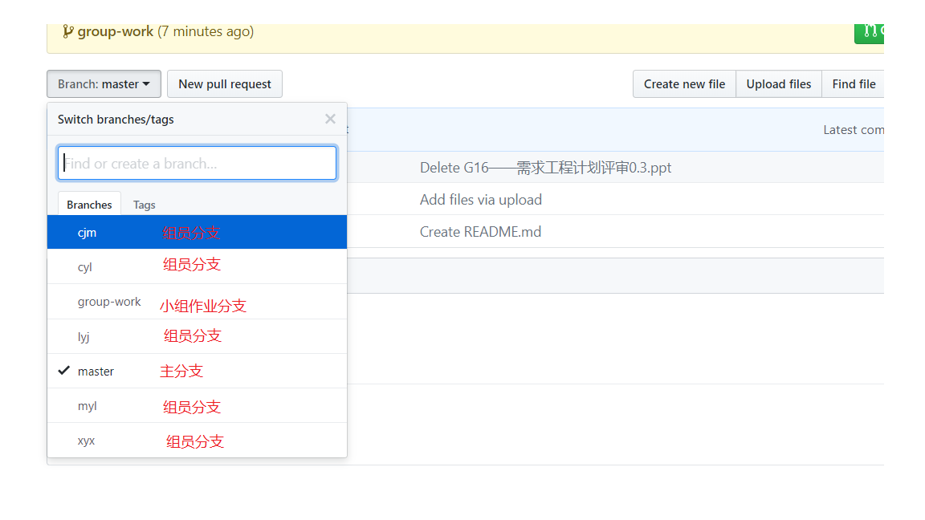
8.1
版本管理

Slide 43
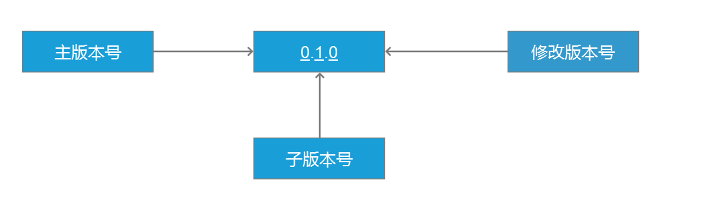
9.1
版本管理
开发文档均采用IEEE Std 730—2002模板
（1）项目初版本时，版本号为 0.1.0

Slide 44
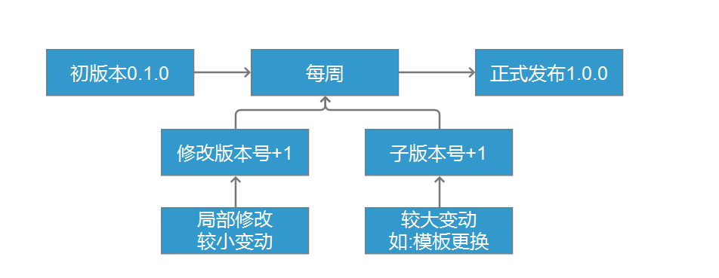
9.1
版本管理
（2）当进行了局部修改即较小变动时，主版本号和子版本号都不变，修正版本号加 1
（3）当发生较大修改，如模板更换等，主版本号不变，子版本号加 1，同时修正版本号复位为0
（4）正式发布版本号为1.0.0

Slide 45
1
10
参考文献及分工评价

Slide 46
10
参考文献
【1】凯西 施瓦贝尔. IT项目管理[M]. 北京市西城区成寿寺路11号: 人民邮电出版社, 2017. 2-31
【2】Karl Wiegers. 软件需求（第三版）[M]. 北京清华大学学研大厦A座:清华大学出版社, 2018. 1-50
【3】百度百科https://wenku.baidu.com/view/7b1cc77ee45c3b3567ec8bad.html 【2018/10/11 19:23 pm】
【4】浙江大学软件工程 PRD-09 开发小组.需求工程计划【2018/10/27 9:11 pm】
【5】王朝成, 杨枨. 软件工程专业案例教学系统的研究[J]. 南京大学学报（自然科学版）增刊, 2009,10(45):214-217.
【6】江亮儒.2017年度杭州市人均收入(每小时) 【2018/10/27 16:11 pm】
【7】百度百科-https://baike.baidu.com/item/SWOT%E5%88%86%E6%9E%90%E6%B3%95/150223?fr=aladdin【2018/10/11 14:11 pm】【8】PMBOK第六版[J]项目管理协会，2017.3-25

Slide 47
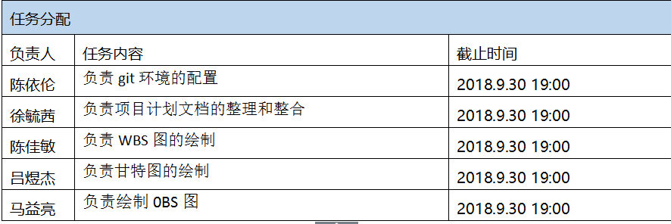
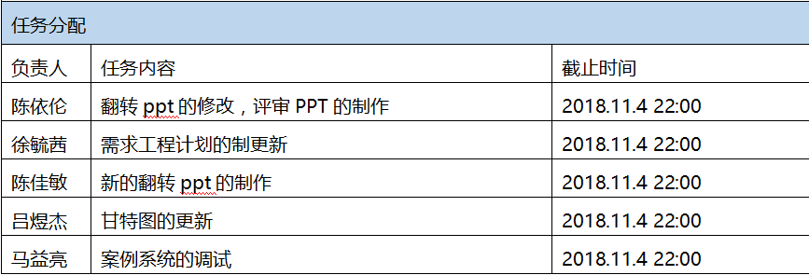
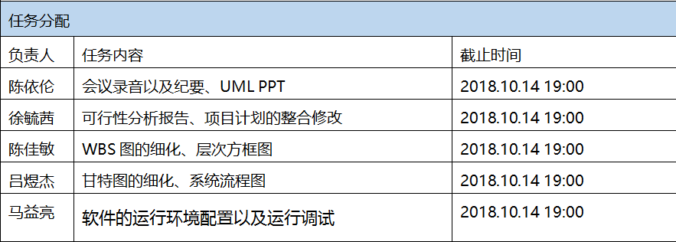
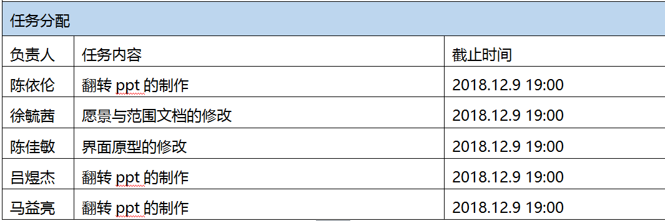
10
分工

Slide 48
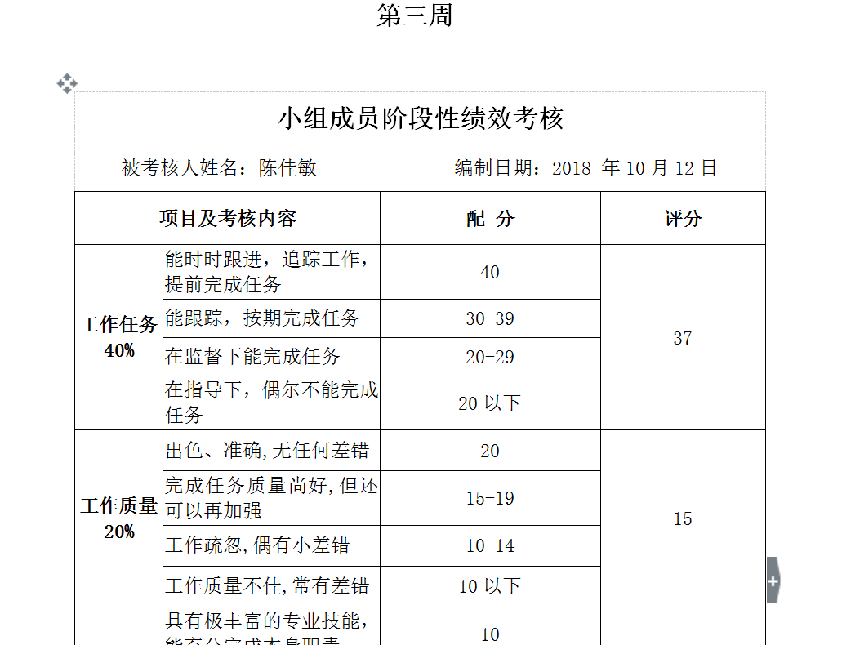
10
绩效评价

Slide 49
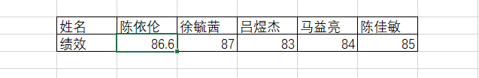
10
绩效评价
组内每周例会会对各成员上一周的任务质量以及本周例会情况进行绩效评价，组员分数由组长评定，每次打分完毕后组长需要请组员确认自身的绩效分数，确认完成后整理成文档上传。组长分数由所有组员打分的平均分数得到。下图为11月23日整理的绩效评价。

Slide 50
10
绩效评价
陈佳敏——88.9分
陈依伦——89.04分
吕煜杰——87分
徐毓茜——89.5分
马益亮——87.8分

Slide 51

谢谢观赏！
G16

